Slide 1
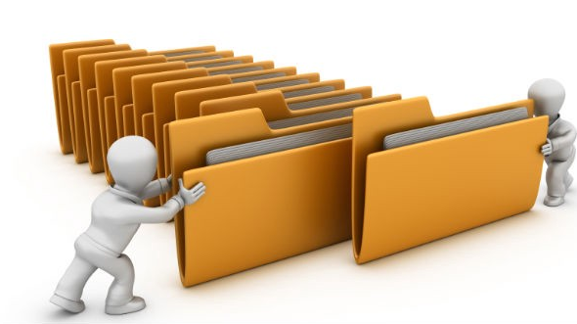
Unit test for File system simulating
0611031謝至恆 0611103許志瑄

Slide 2
動機
上學期修了作業系統，最後提到且要實作一個很簡單的File System，所以一開始以File system來做發想，打算撰寫一個模擬程式並測試，藉由這堂課學過的內容做一個應用向的軟體測試

Slide 3
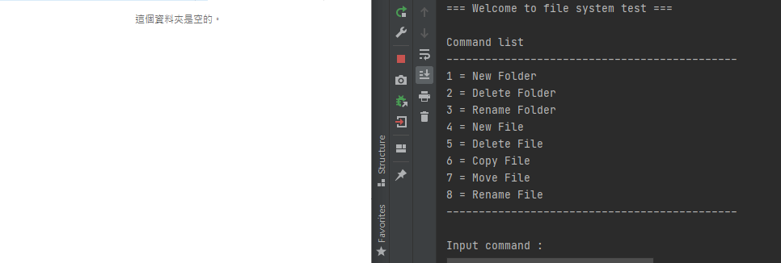
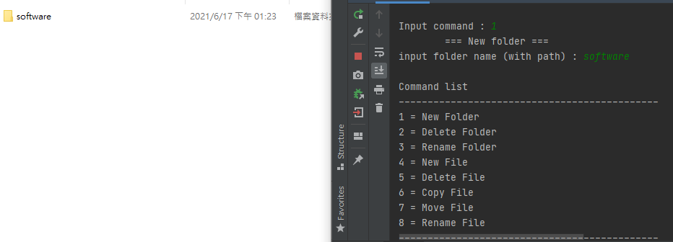
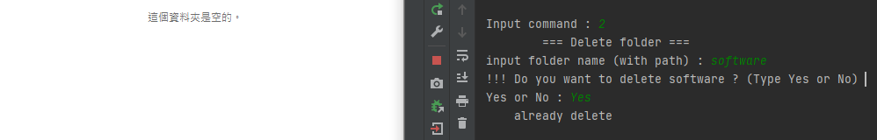
Result

